Slide 1
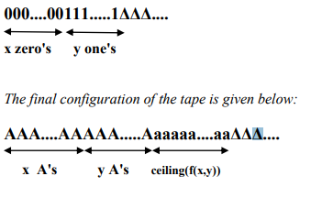
(a,a,R)
(0,0,R)
(1,1,R)
(0,A,R)
(1,A,R)
(a,a,R)
Q0
-
(0,A,R)
(1,A,R)
Q1
Q2
(Δ,a,L)
(A,A,R)
Q4
Q3
Q5
HALT
(1,1,L)
(A,A,R)
(1,1,L)
(0,0,L)
(a,a,L)
Δ

